Slide 1
Ochranárik čísla tiesňového volania 112 a civilnej ochrany 2018 „Veď aj ja som záchranár“
Notes:
3.12.2018

Slide 2
Notes:
Vyhodnotenie doručených prác 3.12.2018

Slide 4
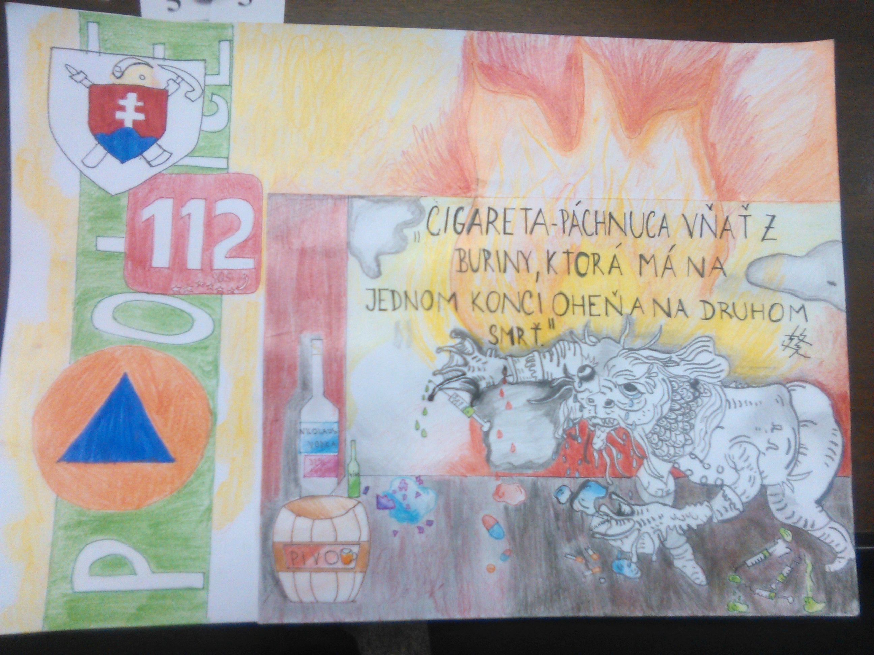
Notes:
1. Miesto Dominika Eva Bobáľová ZŠ Fraňa Kráľa Žarnovica

Slide 5
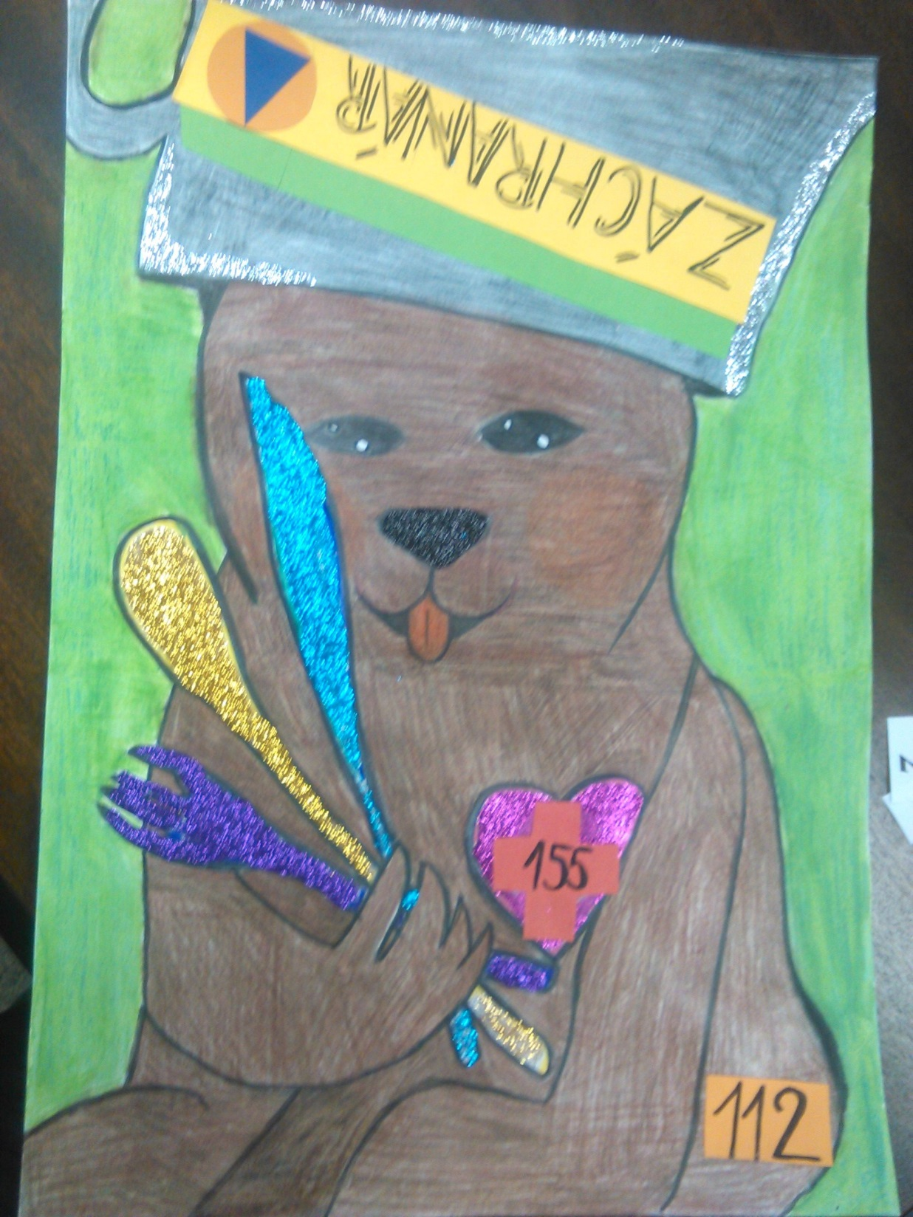
Notes:
2. Miesto Petra Garajová ZŠ Fraňa Kráľa Žarnovica

Slide 6
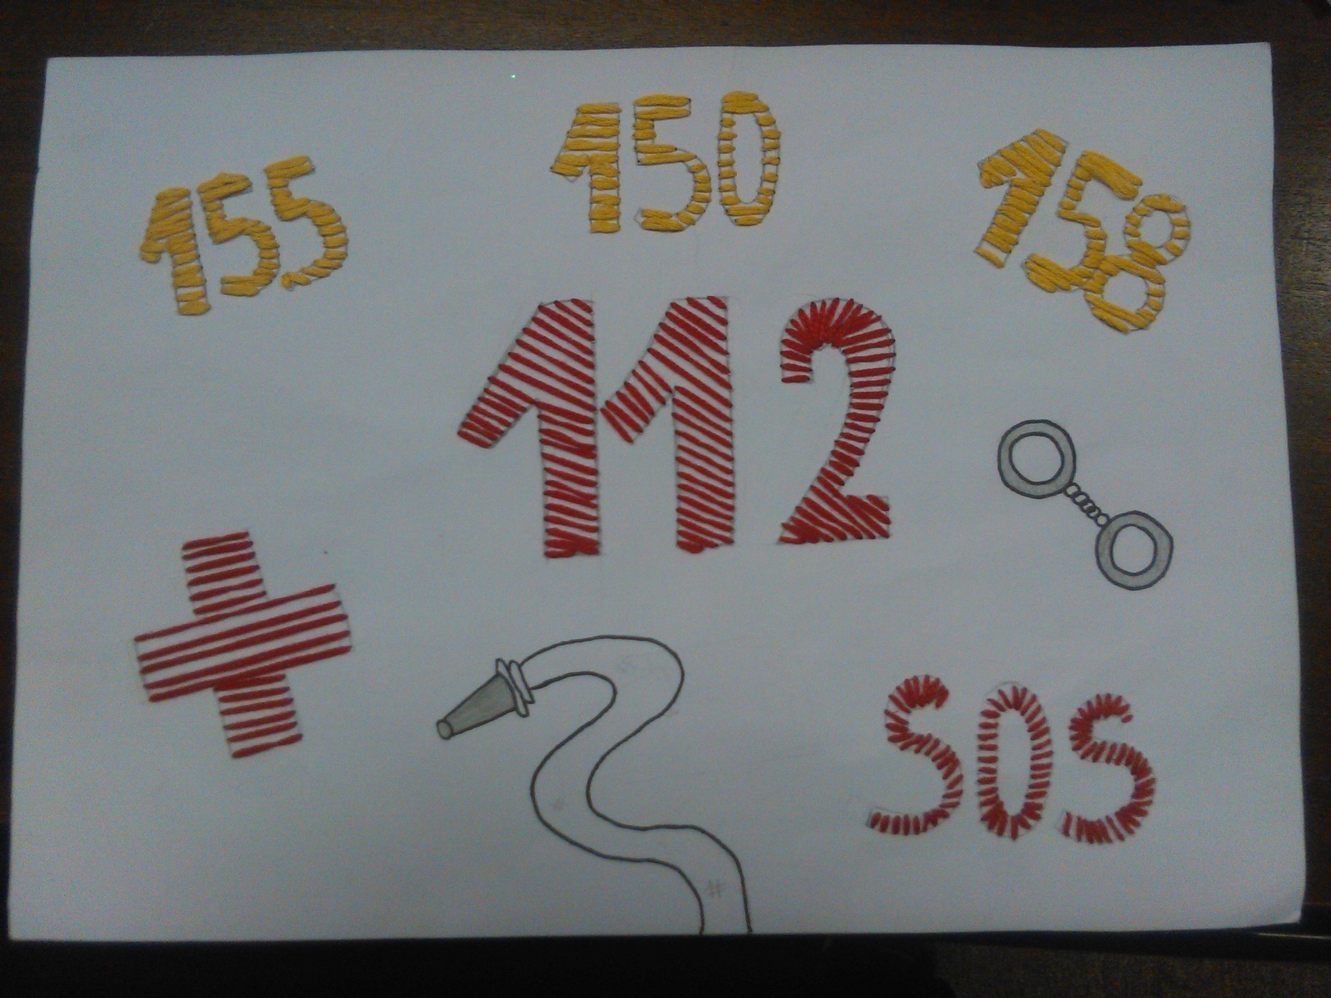
Notes:
3. Miesto Sára Zeleňáková ZŠ Hodruša – Hámre

Slide 8
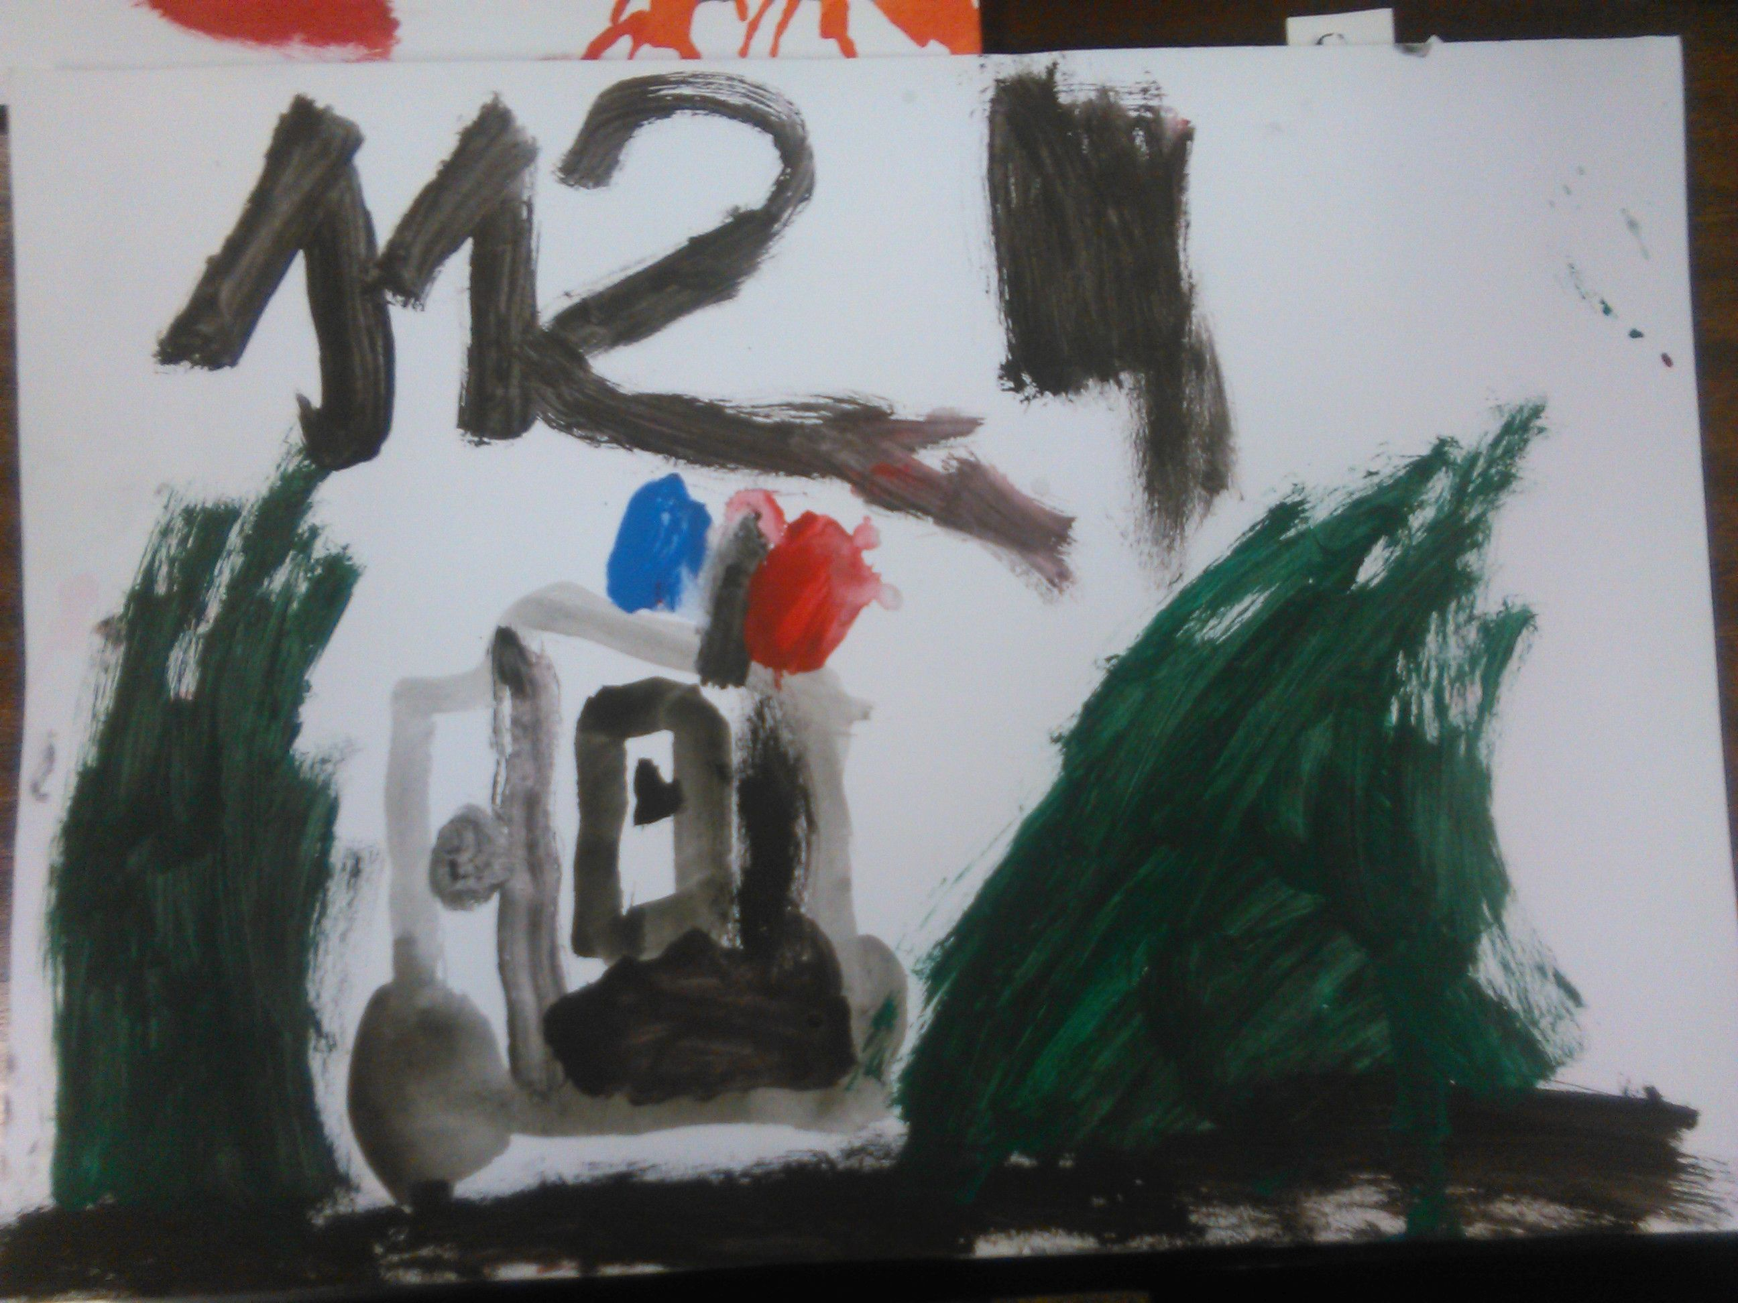
Notes:
1. Miesto Tomáš Adamov MŠ Hrabičov

Slide 9
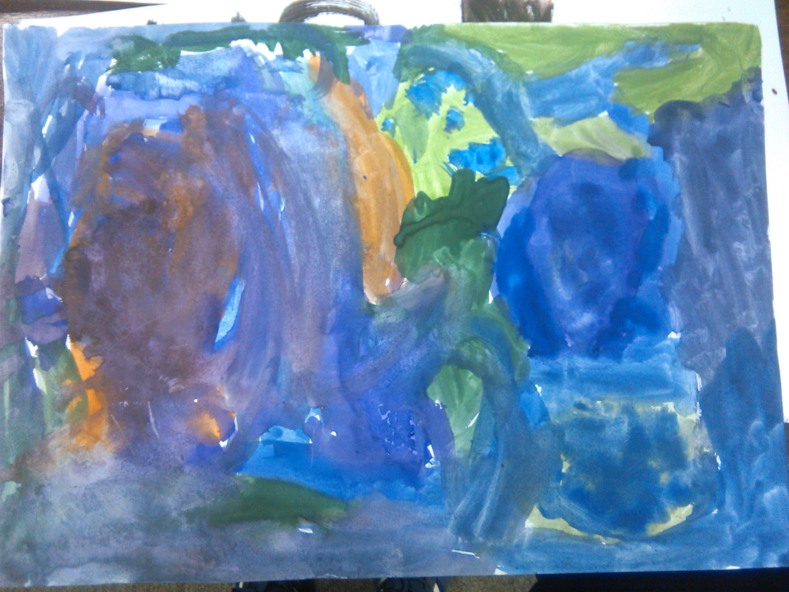
Notes:
2. Miesto Nina Chladná ZŠ Hrabičov

Slide 10
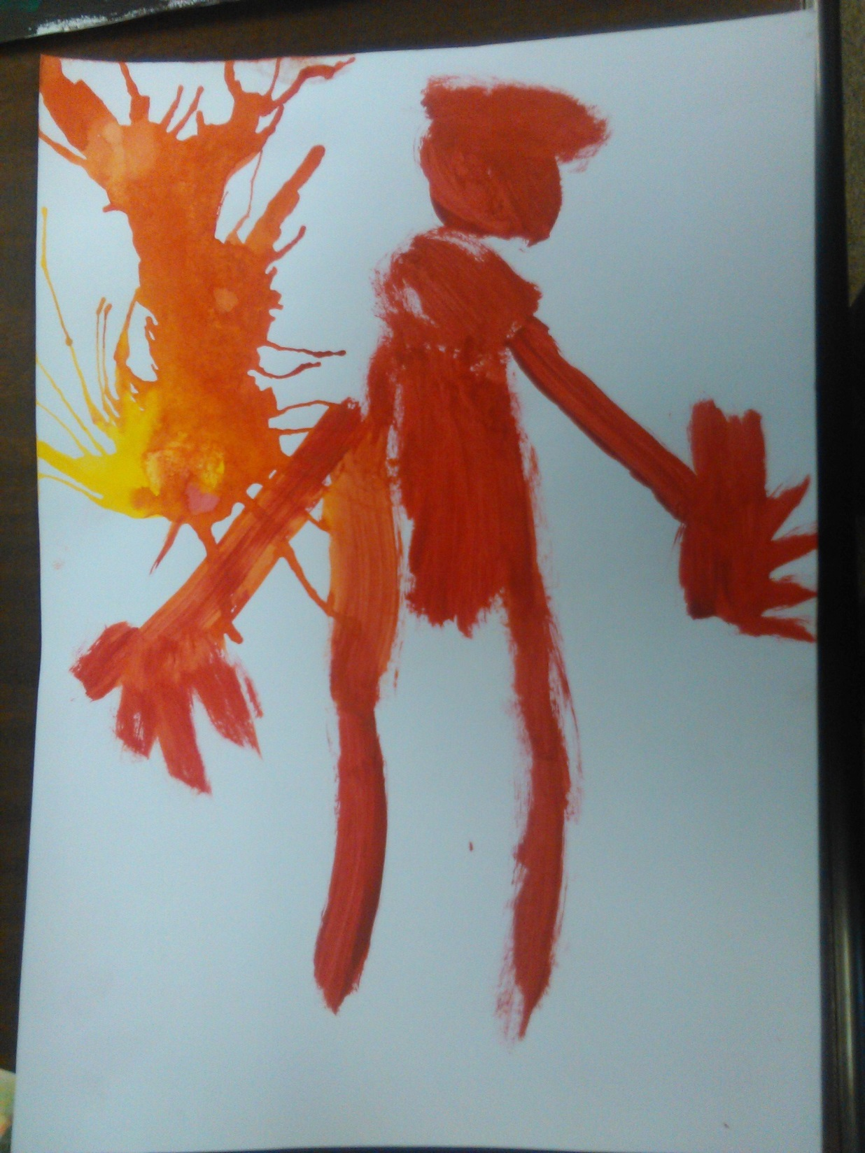
Notes:
3. Miesto Patrik Debnár ZŠ Hrabičov

Slide 11
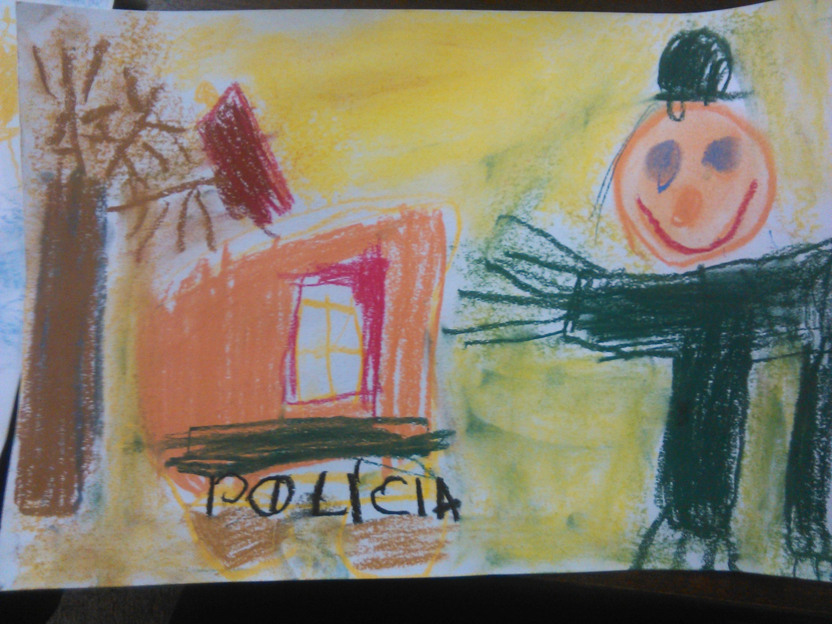
Notes:
3. Miesto Katarína Budinská MŠ Rudno nad Hronom

Slide 12
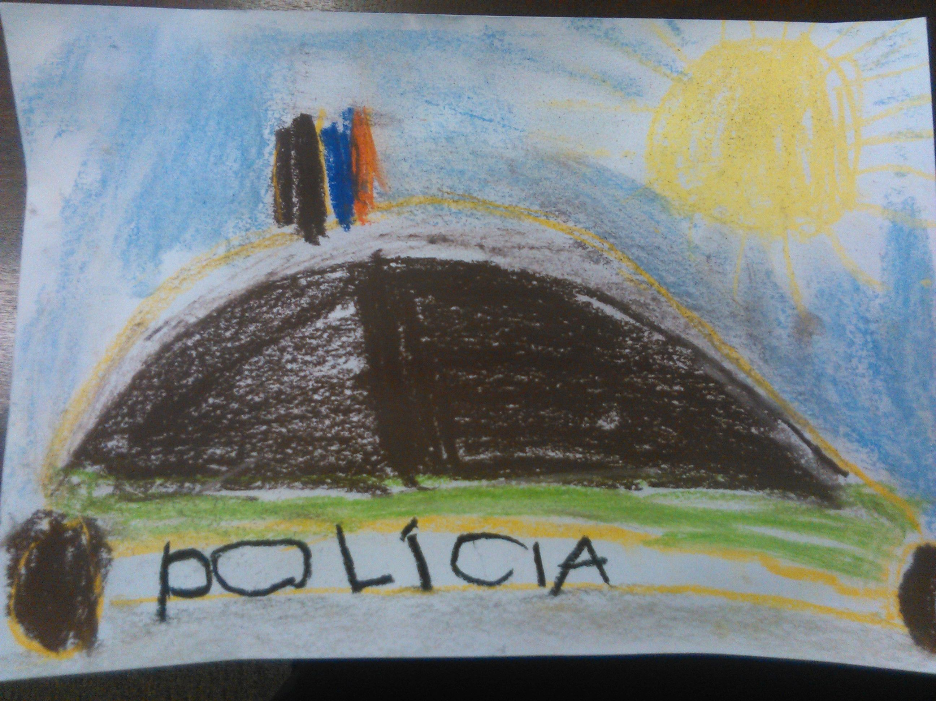
Notes:
3. Miesto Matias Tužinský MŠ Rudno nad Hronom

Slide 14
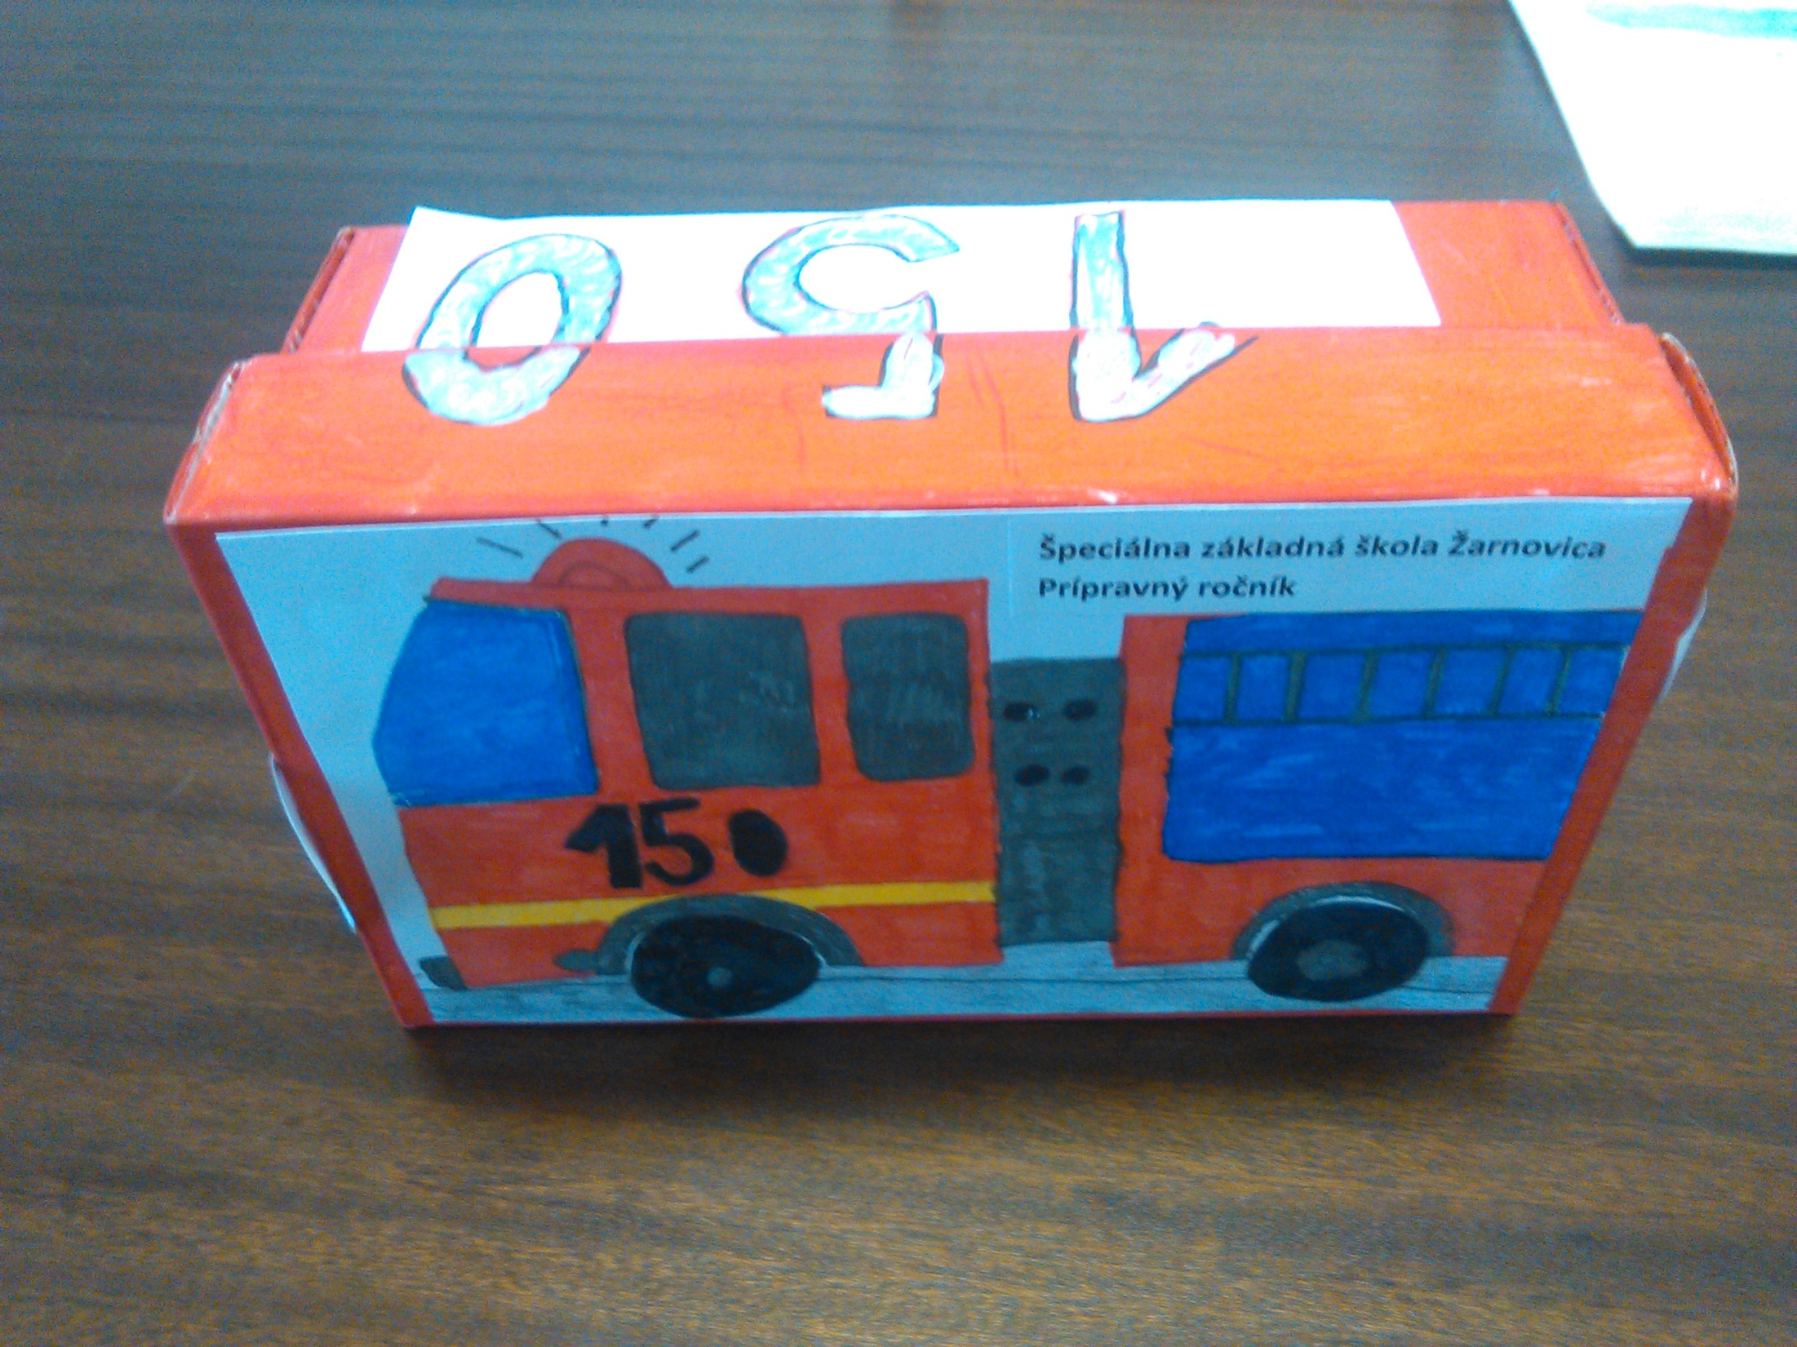
Notes:
1. Miesto Prípravný ročník ZŠŠ Žarnovica

Slide 15
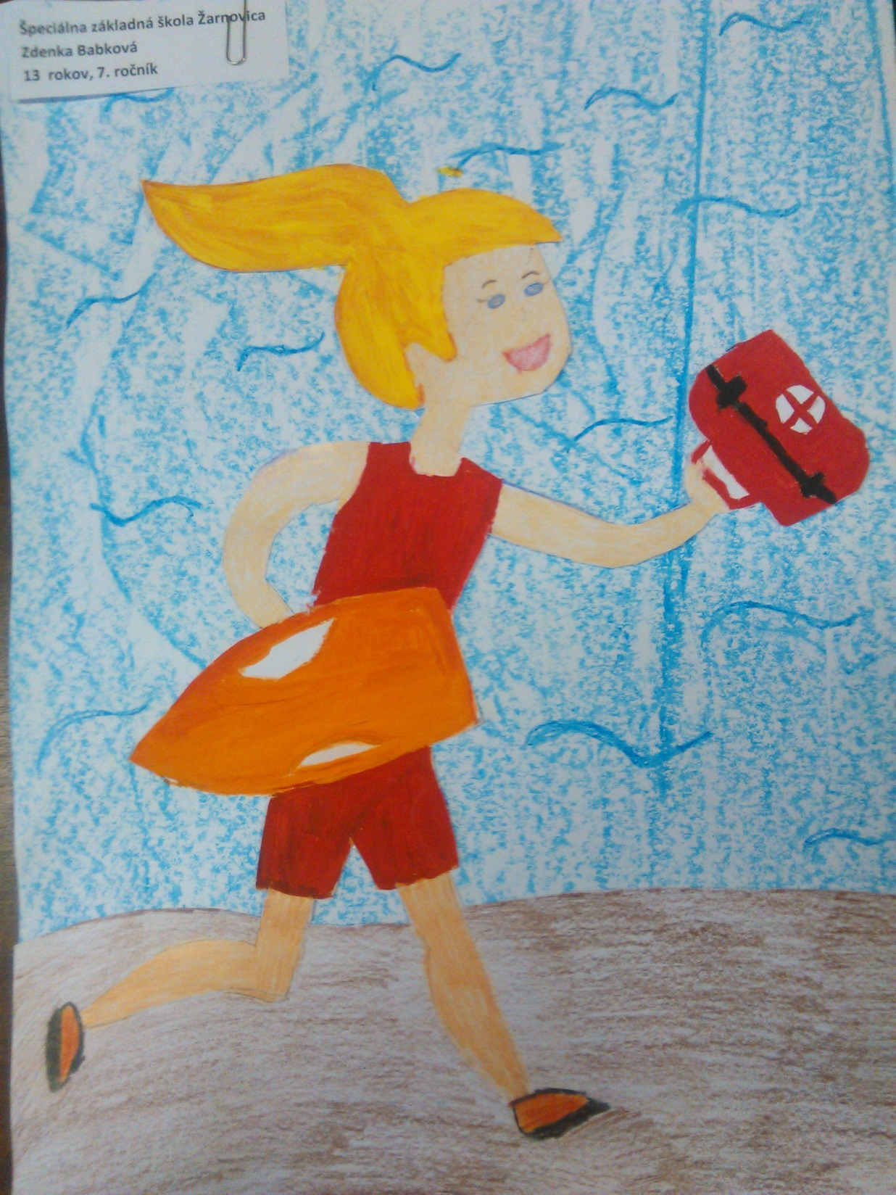
Notes:
2. Miesto Zdenka Babková ŠZŠ Žarnovica

Slide 16
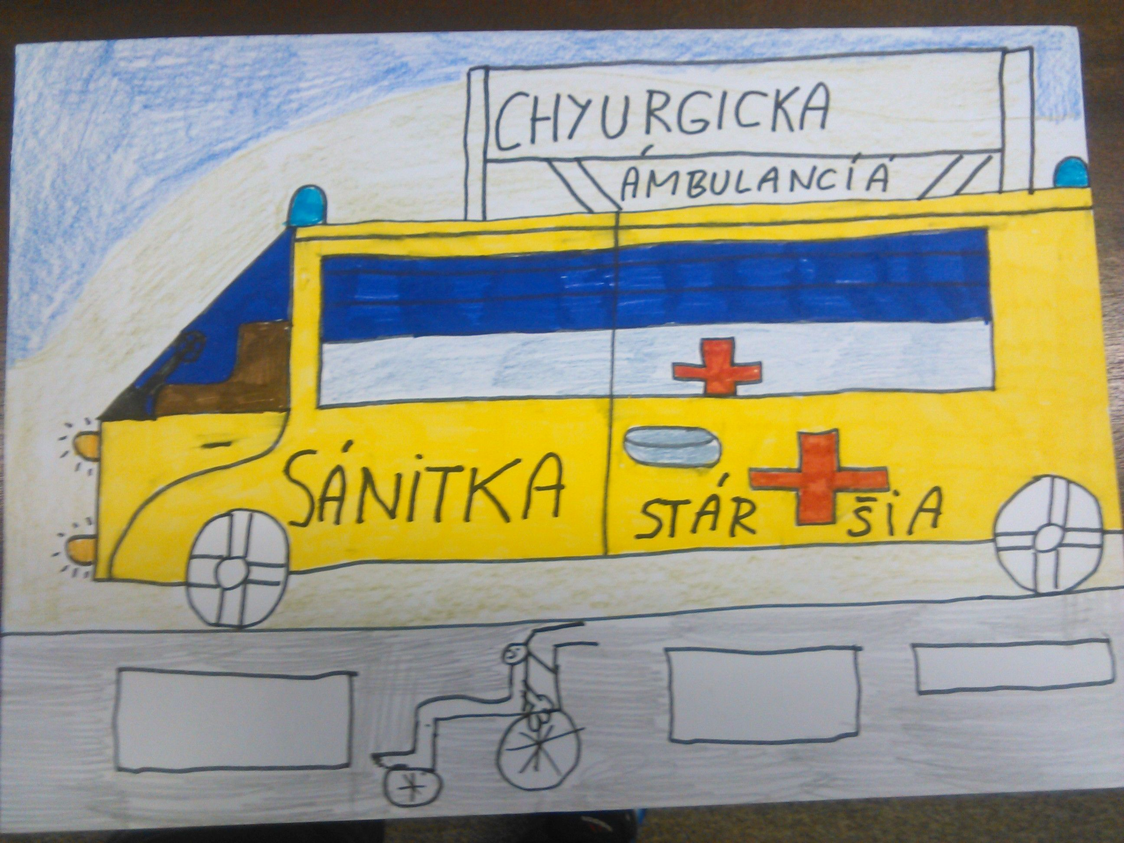
Notes:
3. Miesto Martin Kuťa DSS Hrabiny

Slide 17
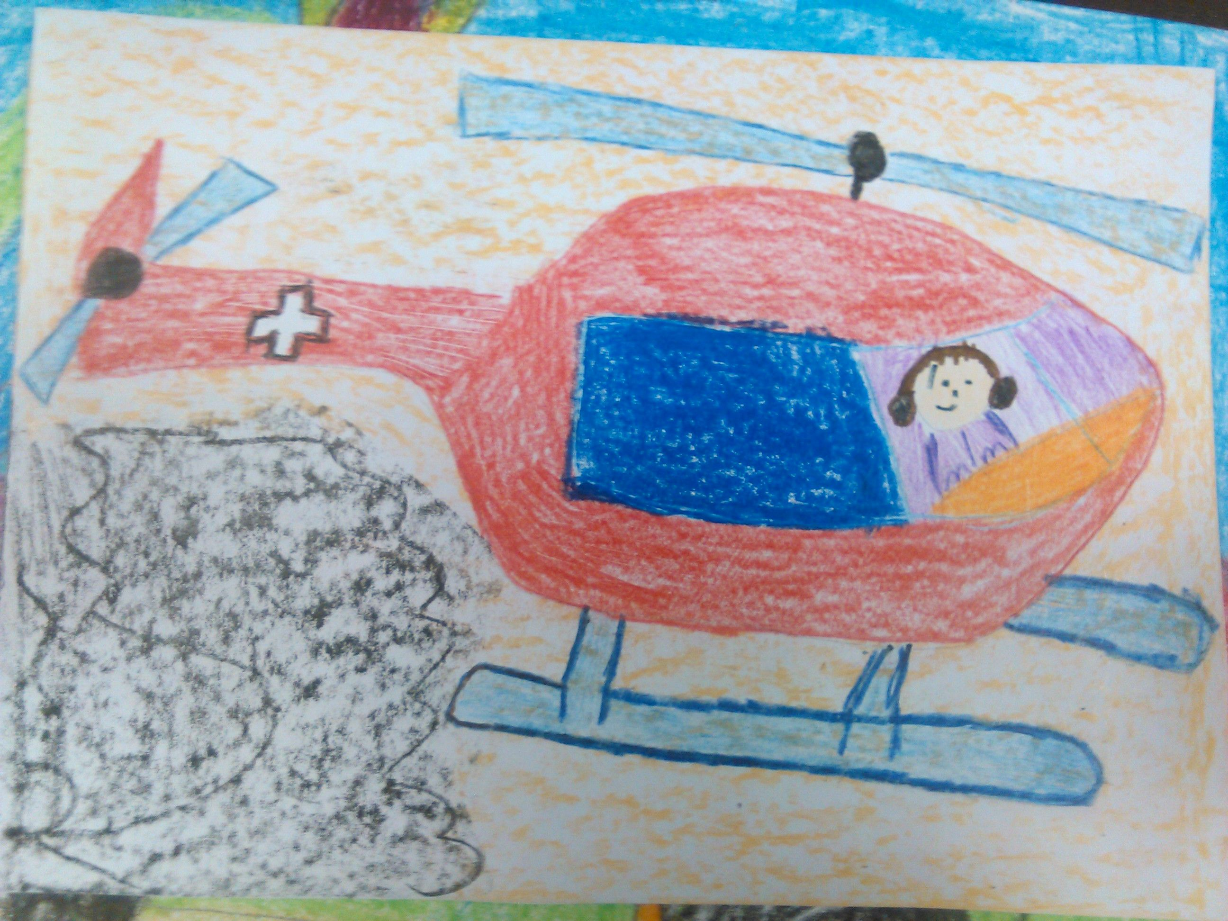
Notes:
Kristína Berkyová ŠZŠ Nová Baňa

Slide 18
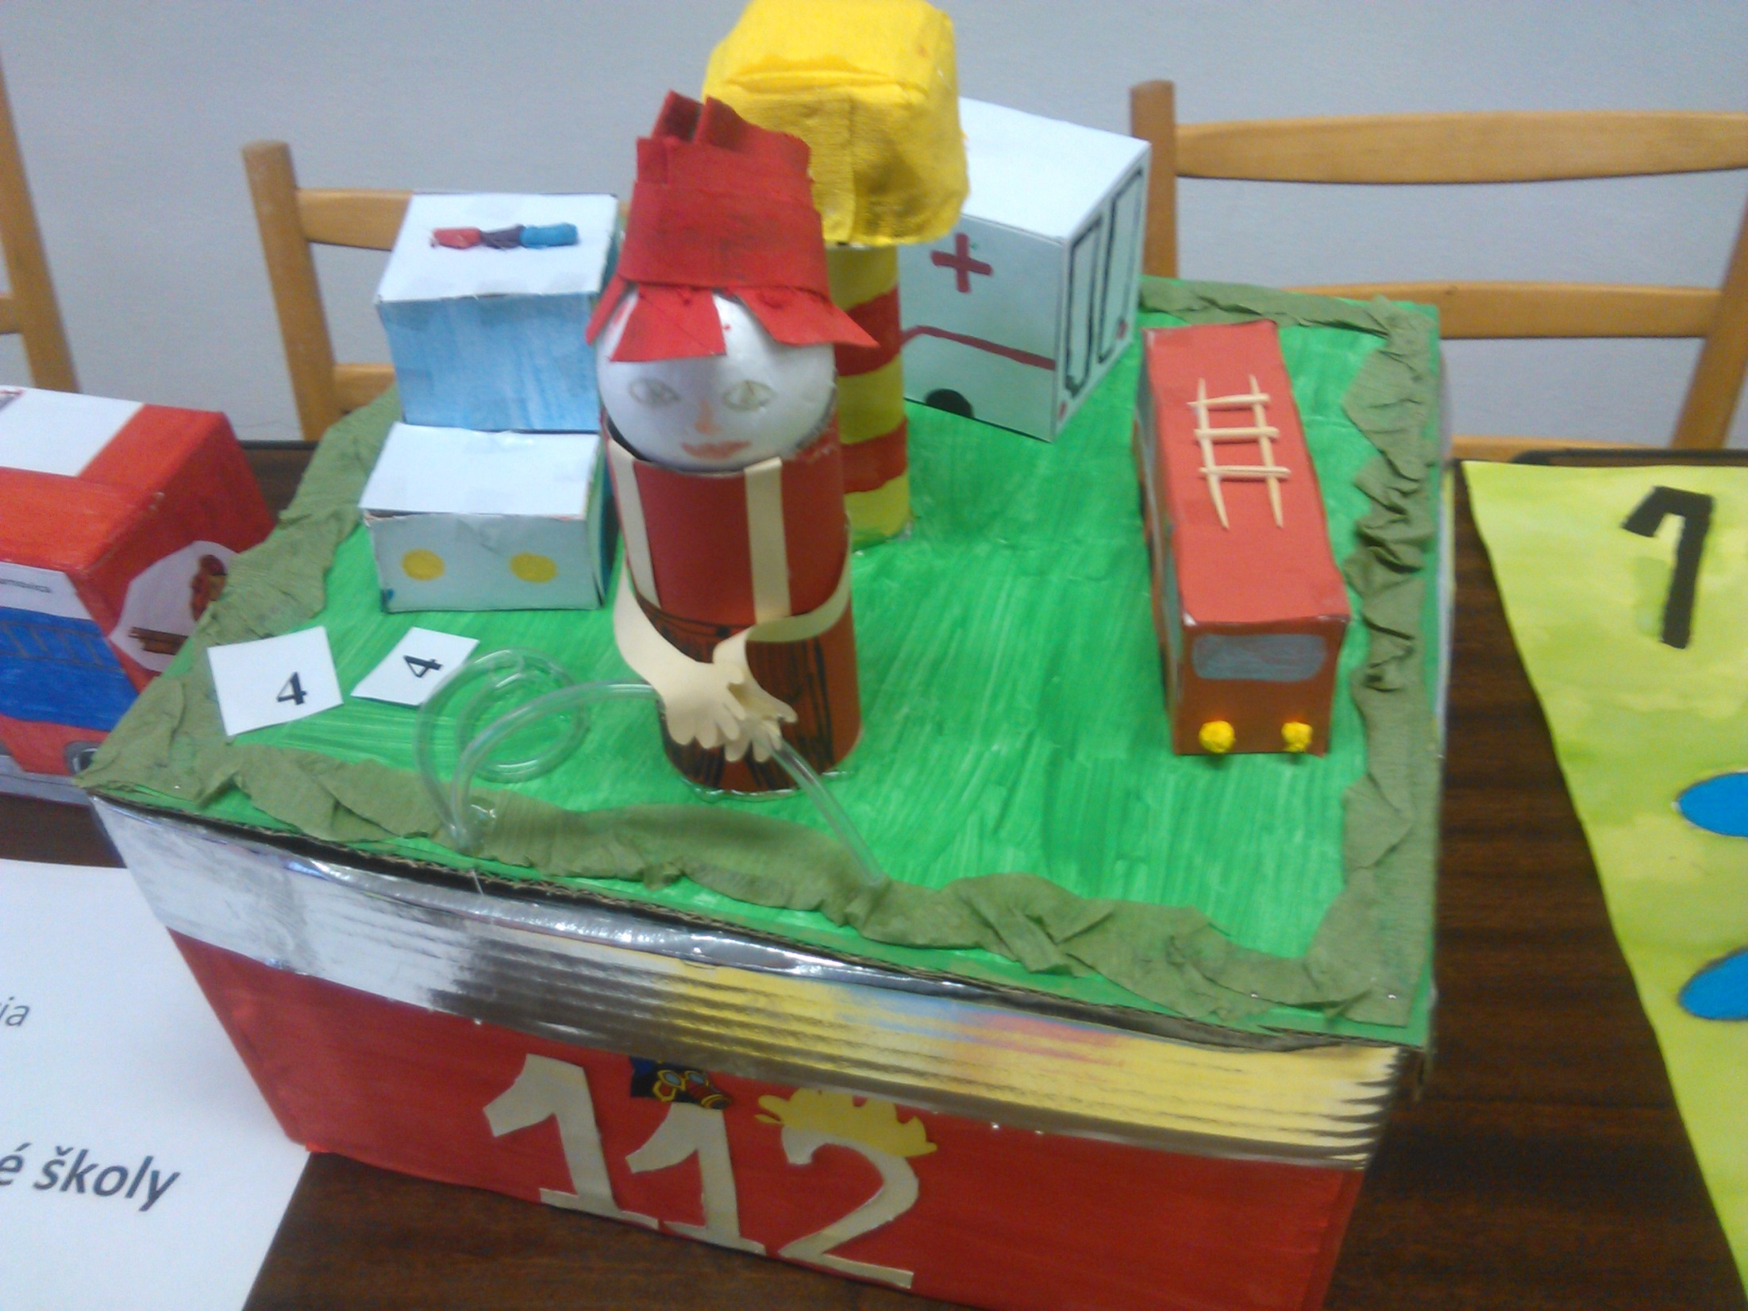
Notes:
3. Miesto Jaroslav Kováč ŠZŠ Žarnovica

Slide 19
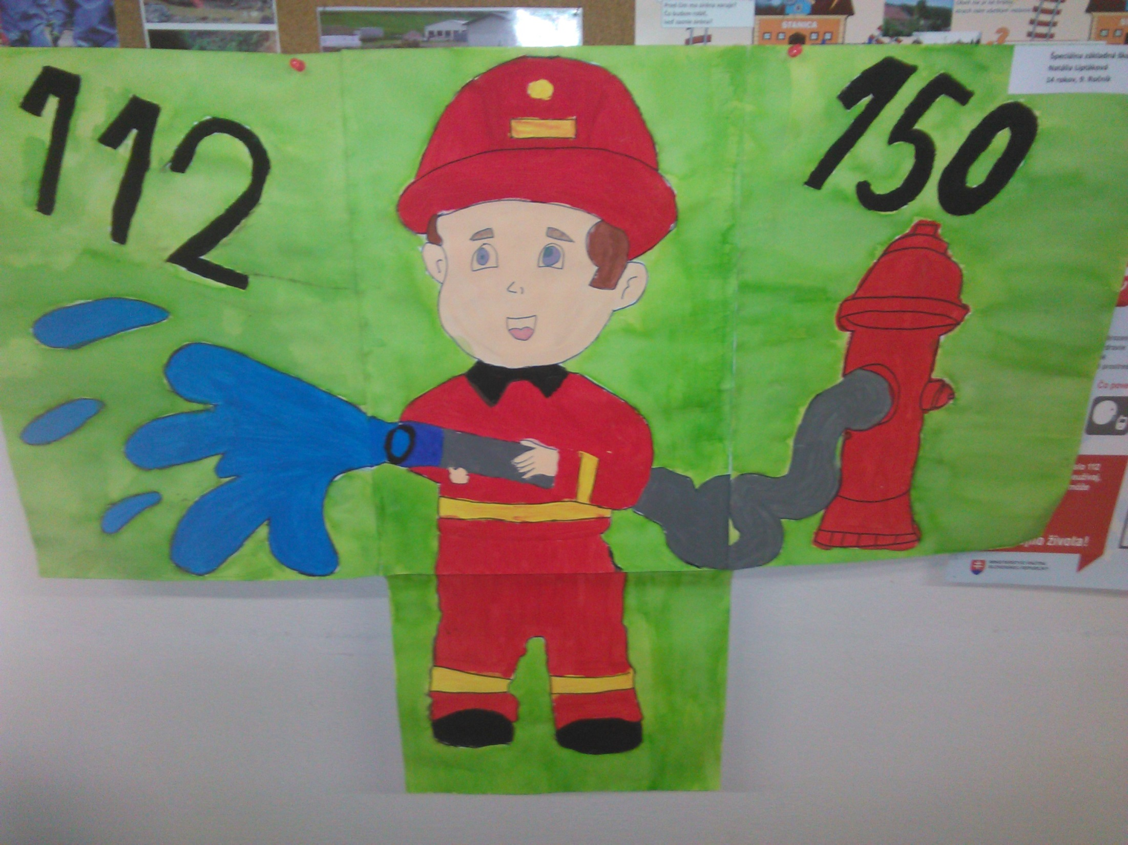
Notes:
3. Miesto Natália Liptáková ŠZŠ Žarnovica

Slide 21
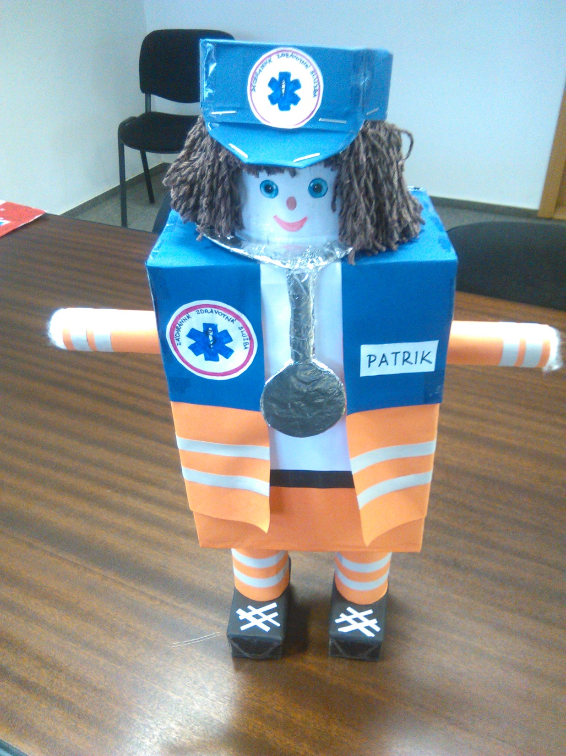
Notes:
1. Miesto Miška Moravčíková ZŠ J. Zemana Nová Baňa

Slide 22
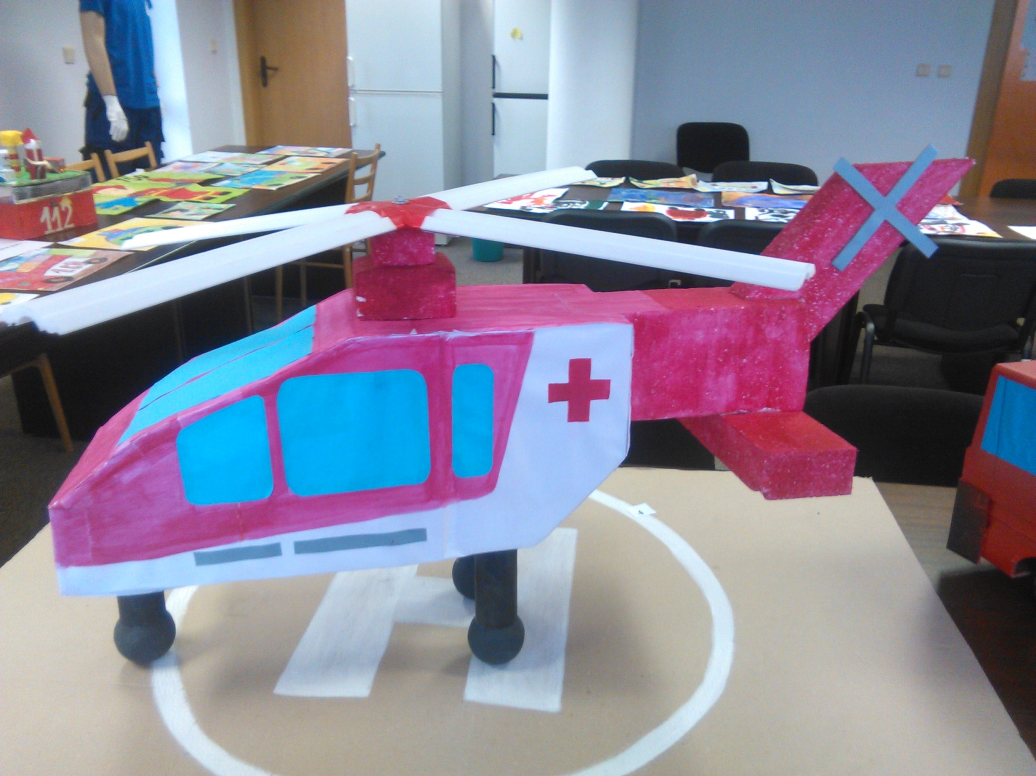
Notes:
2. Miesto Laura Šaďáková ZŠ J. Zemana Nová Baňa

Slide 23
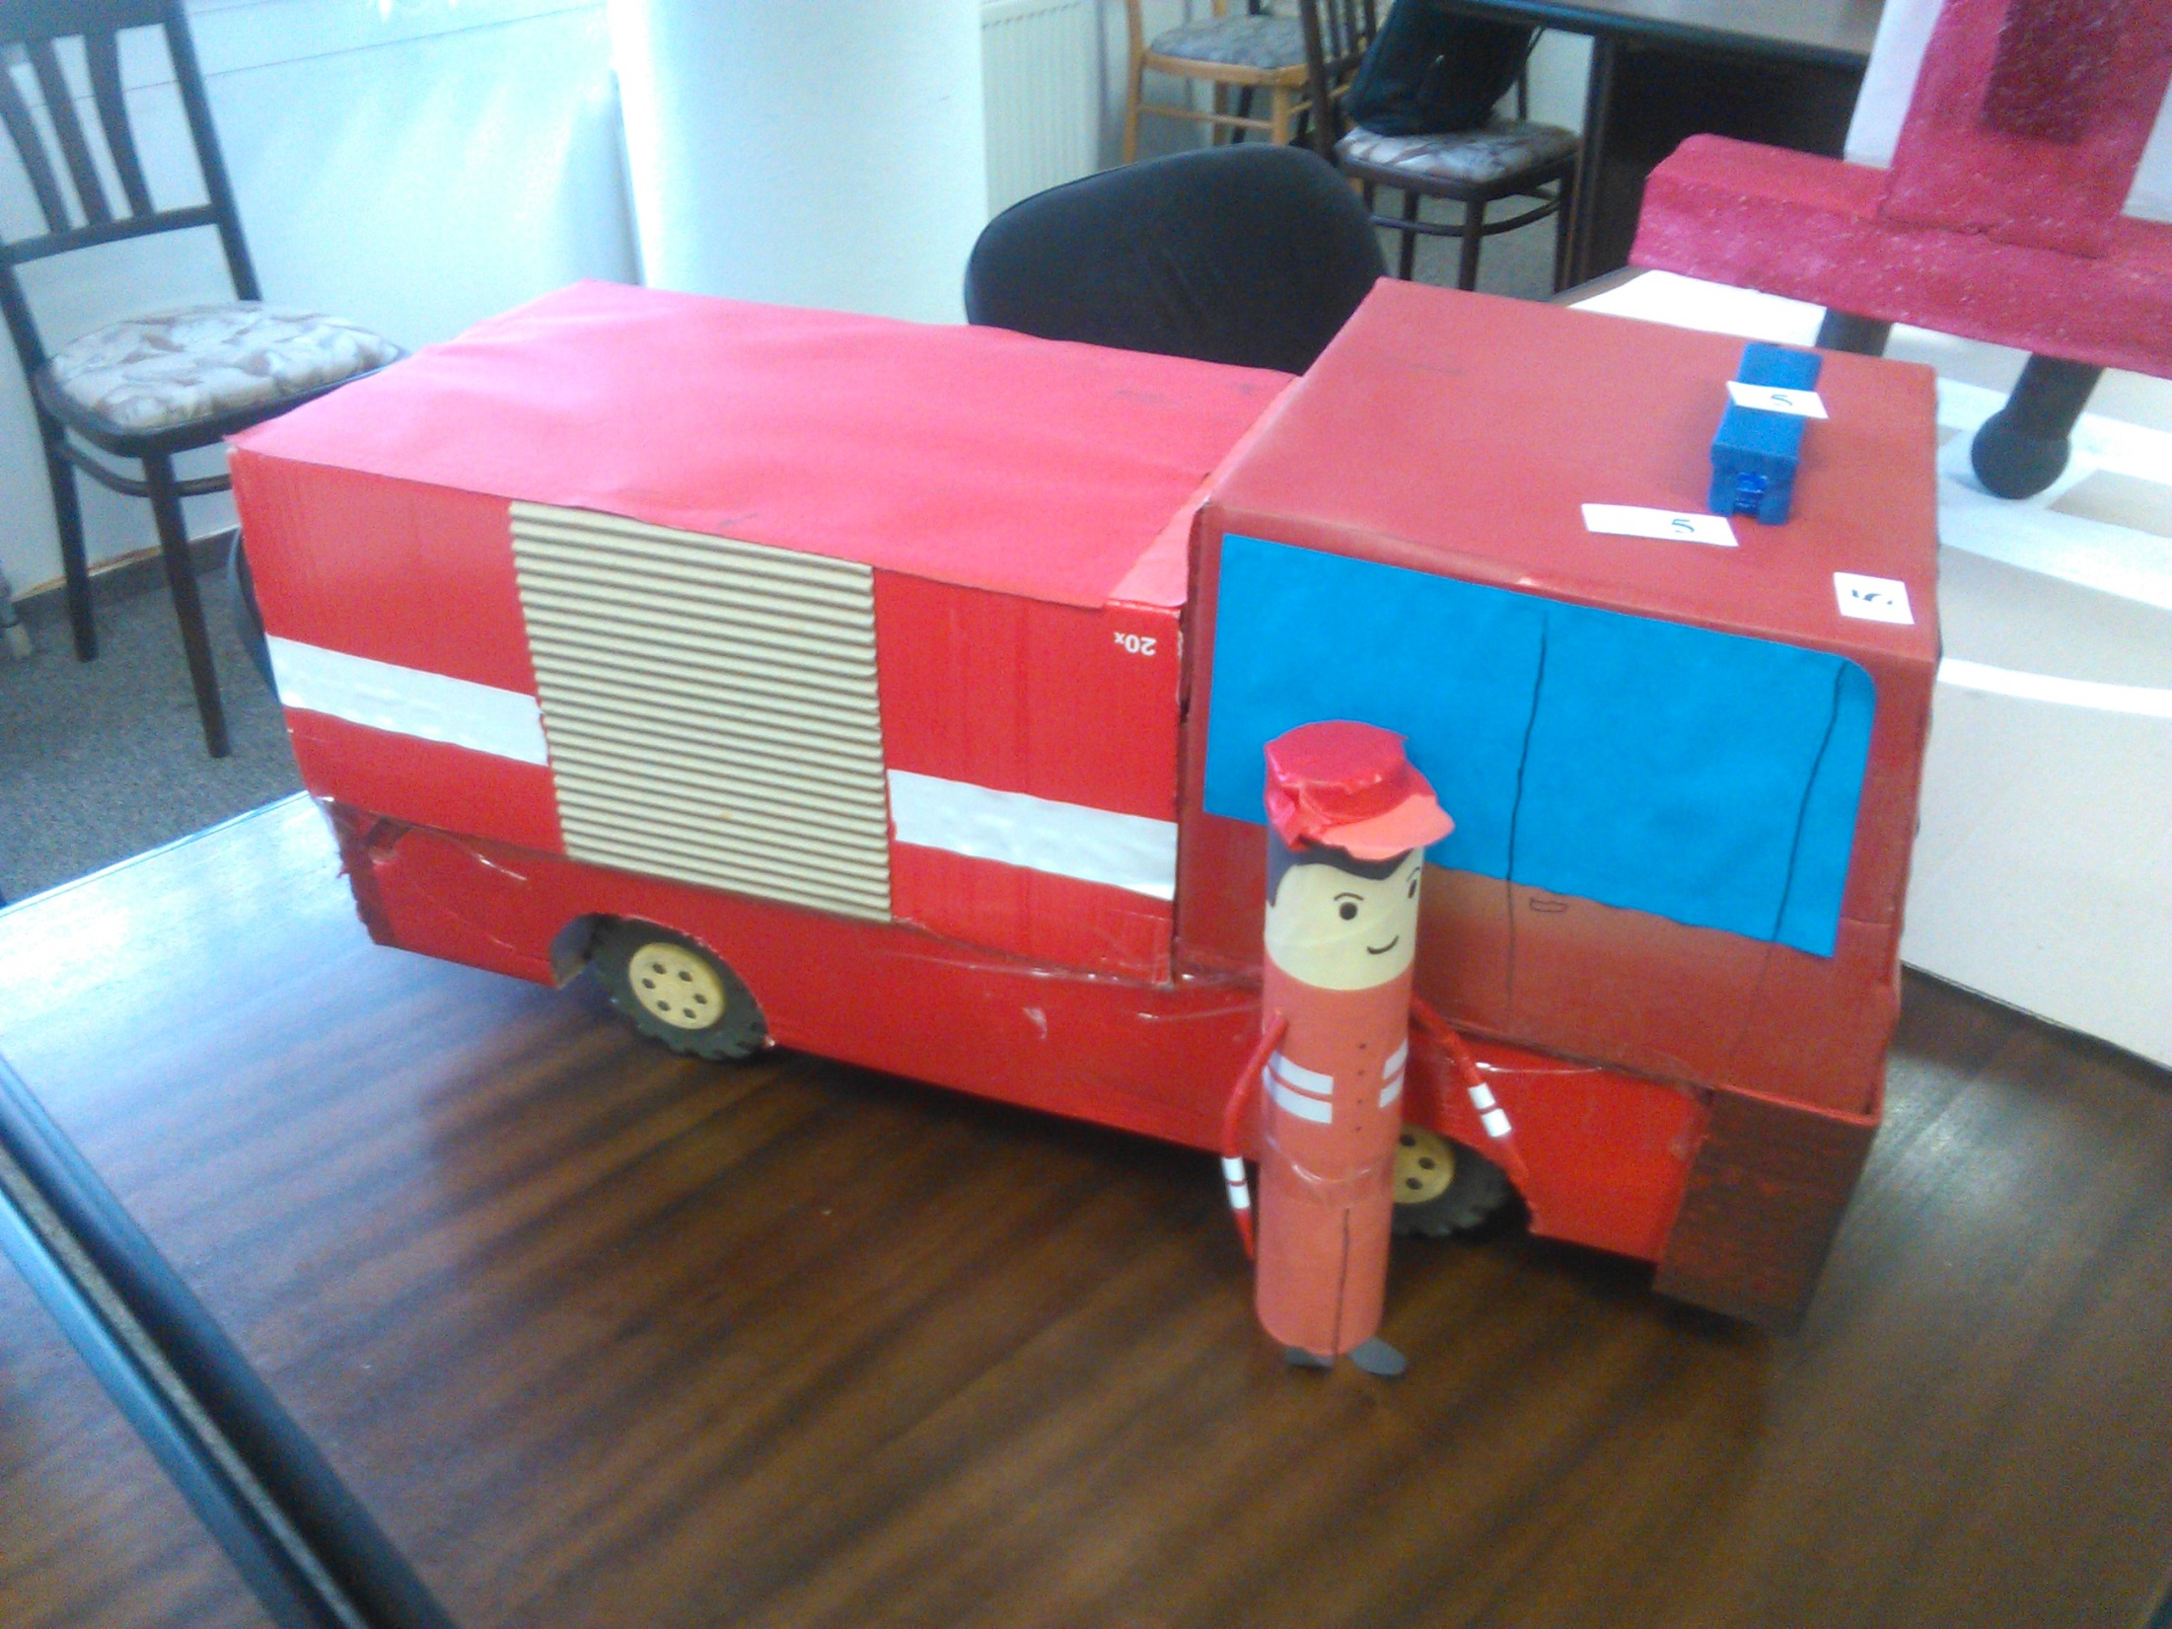
Notes:
3. Miesto Branko Udička ZŠ J. Zemana Nová Baňa

Slide 24
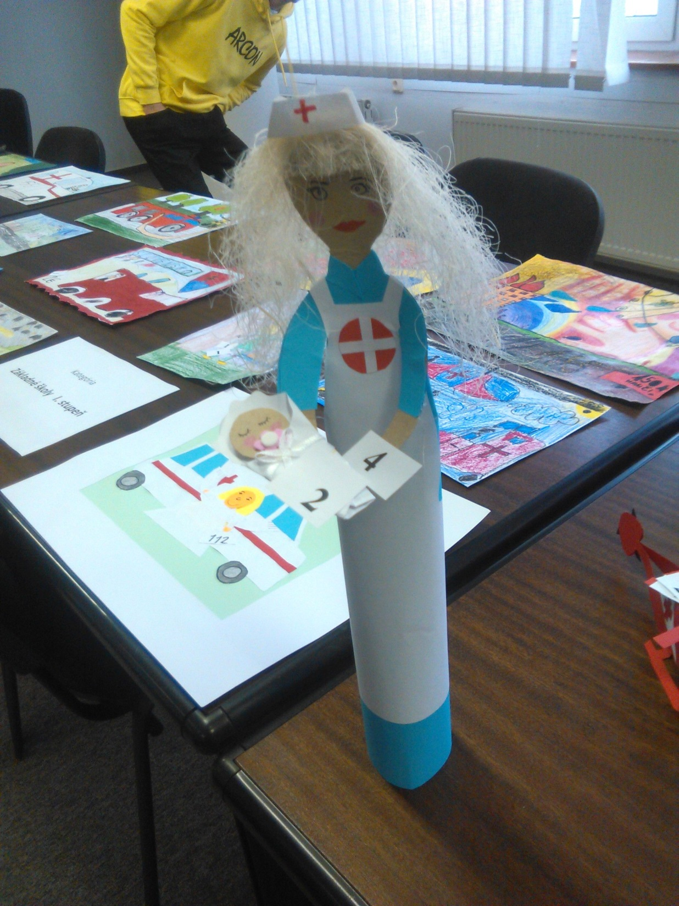
Notes:
3. Miesto Viktorka Bratková ZŠ J. Zemana Nová Baňa

Slide 25
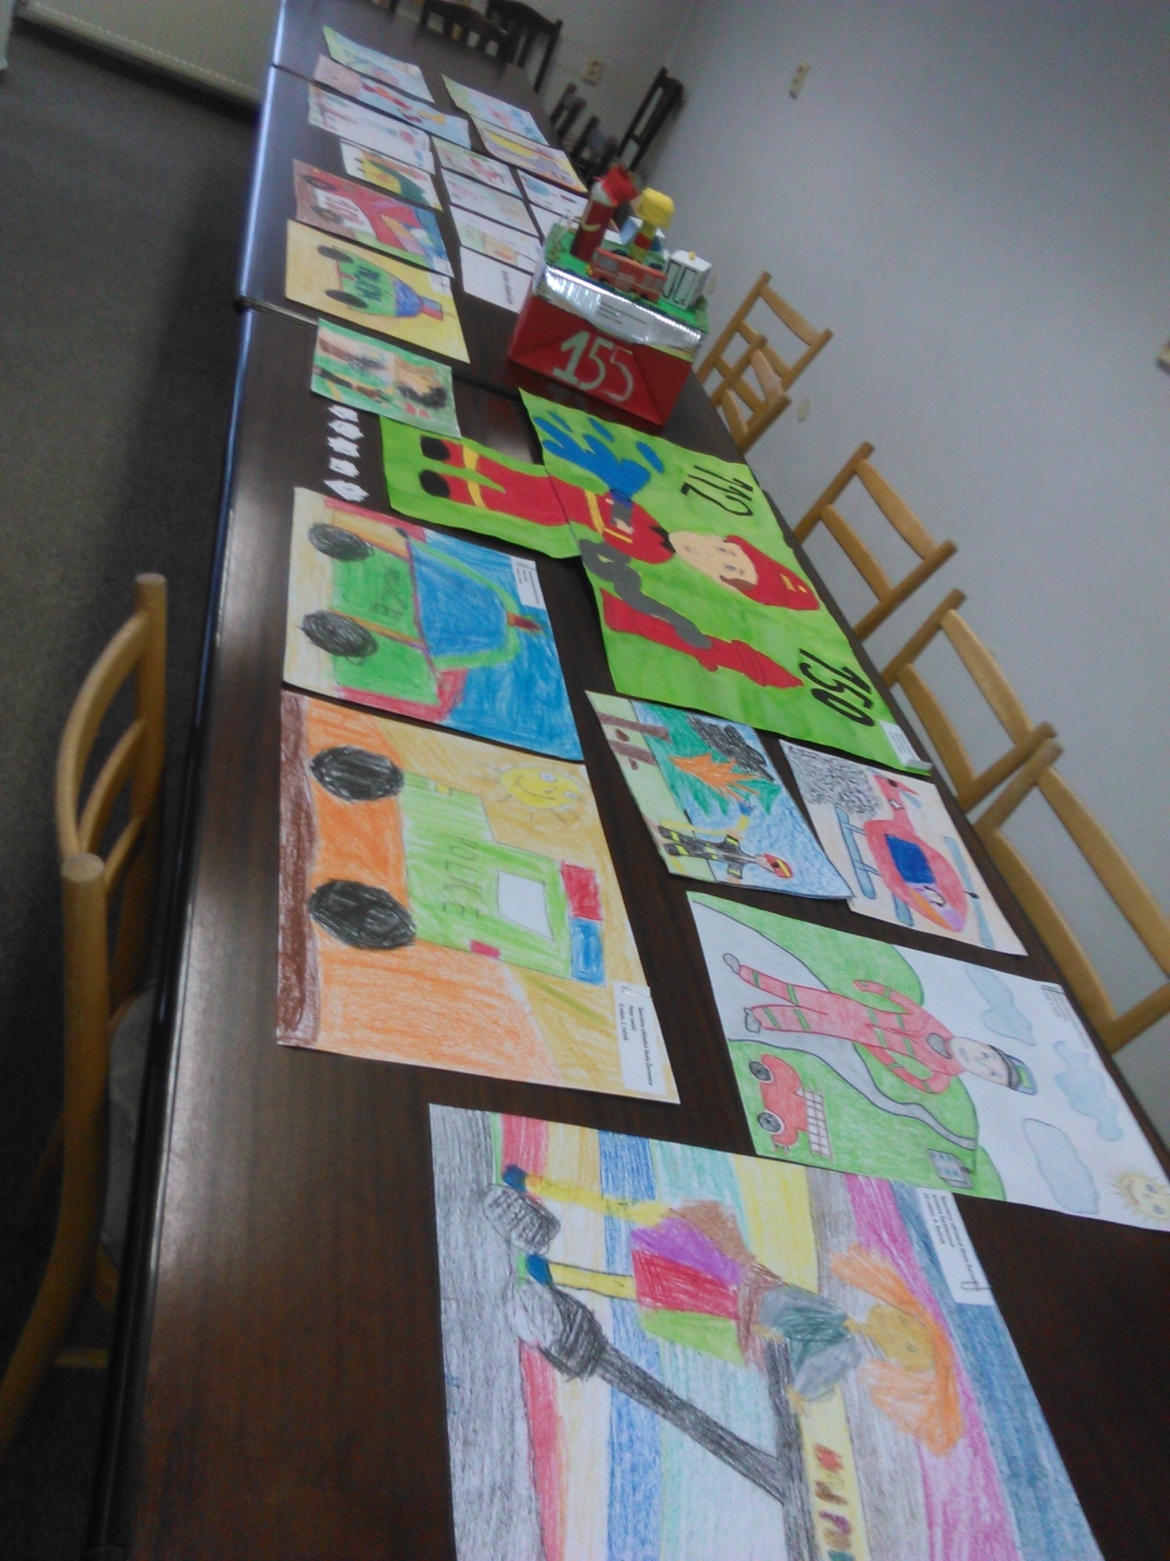
Notes:
Vystavené práce

Slide 26
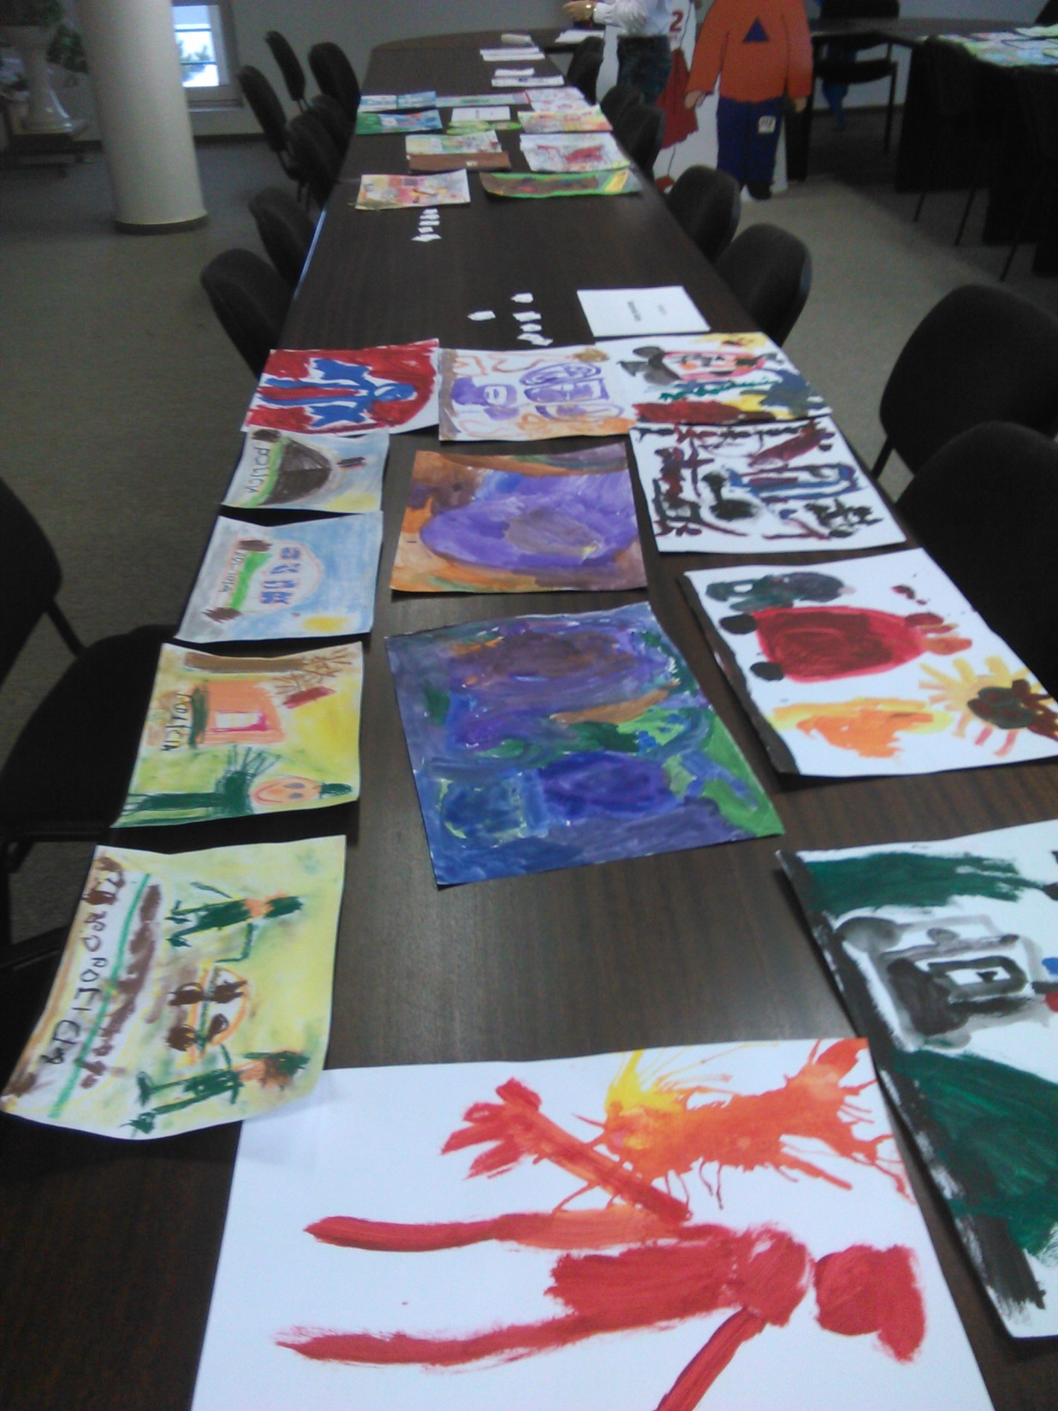
Notes:
Vystavené práce

Slide 27
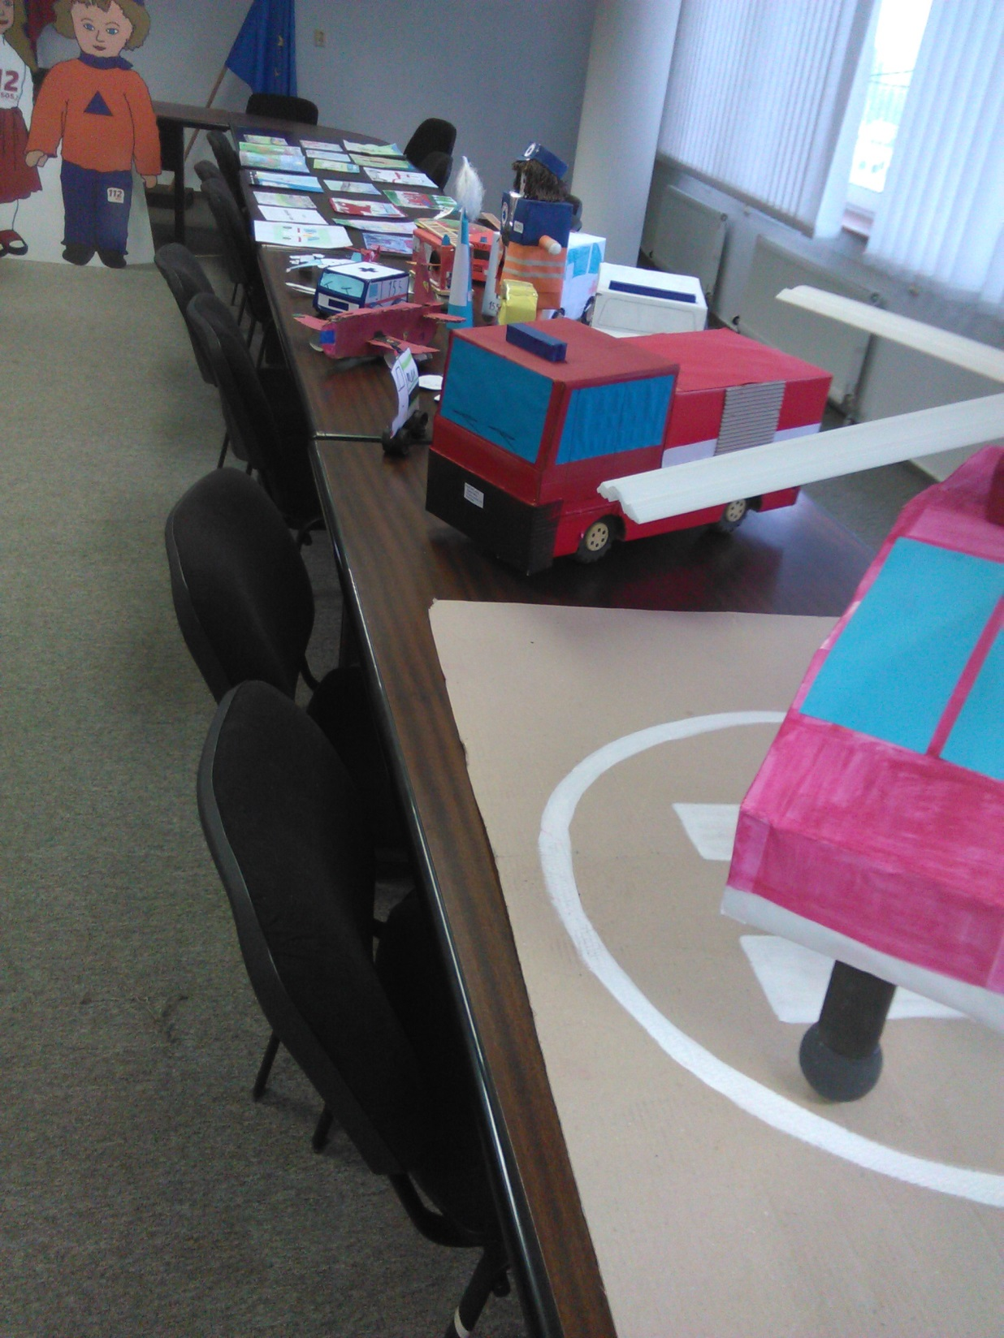
Notes:
Vystavené práce

Slide 28
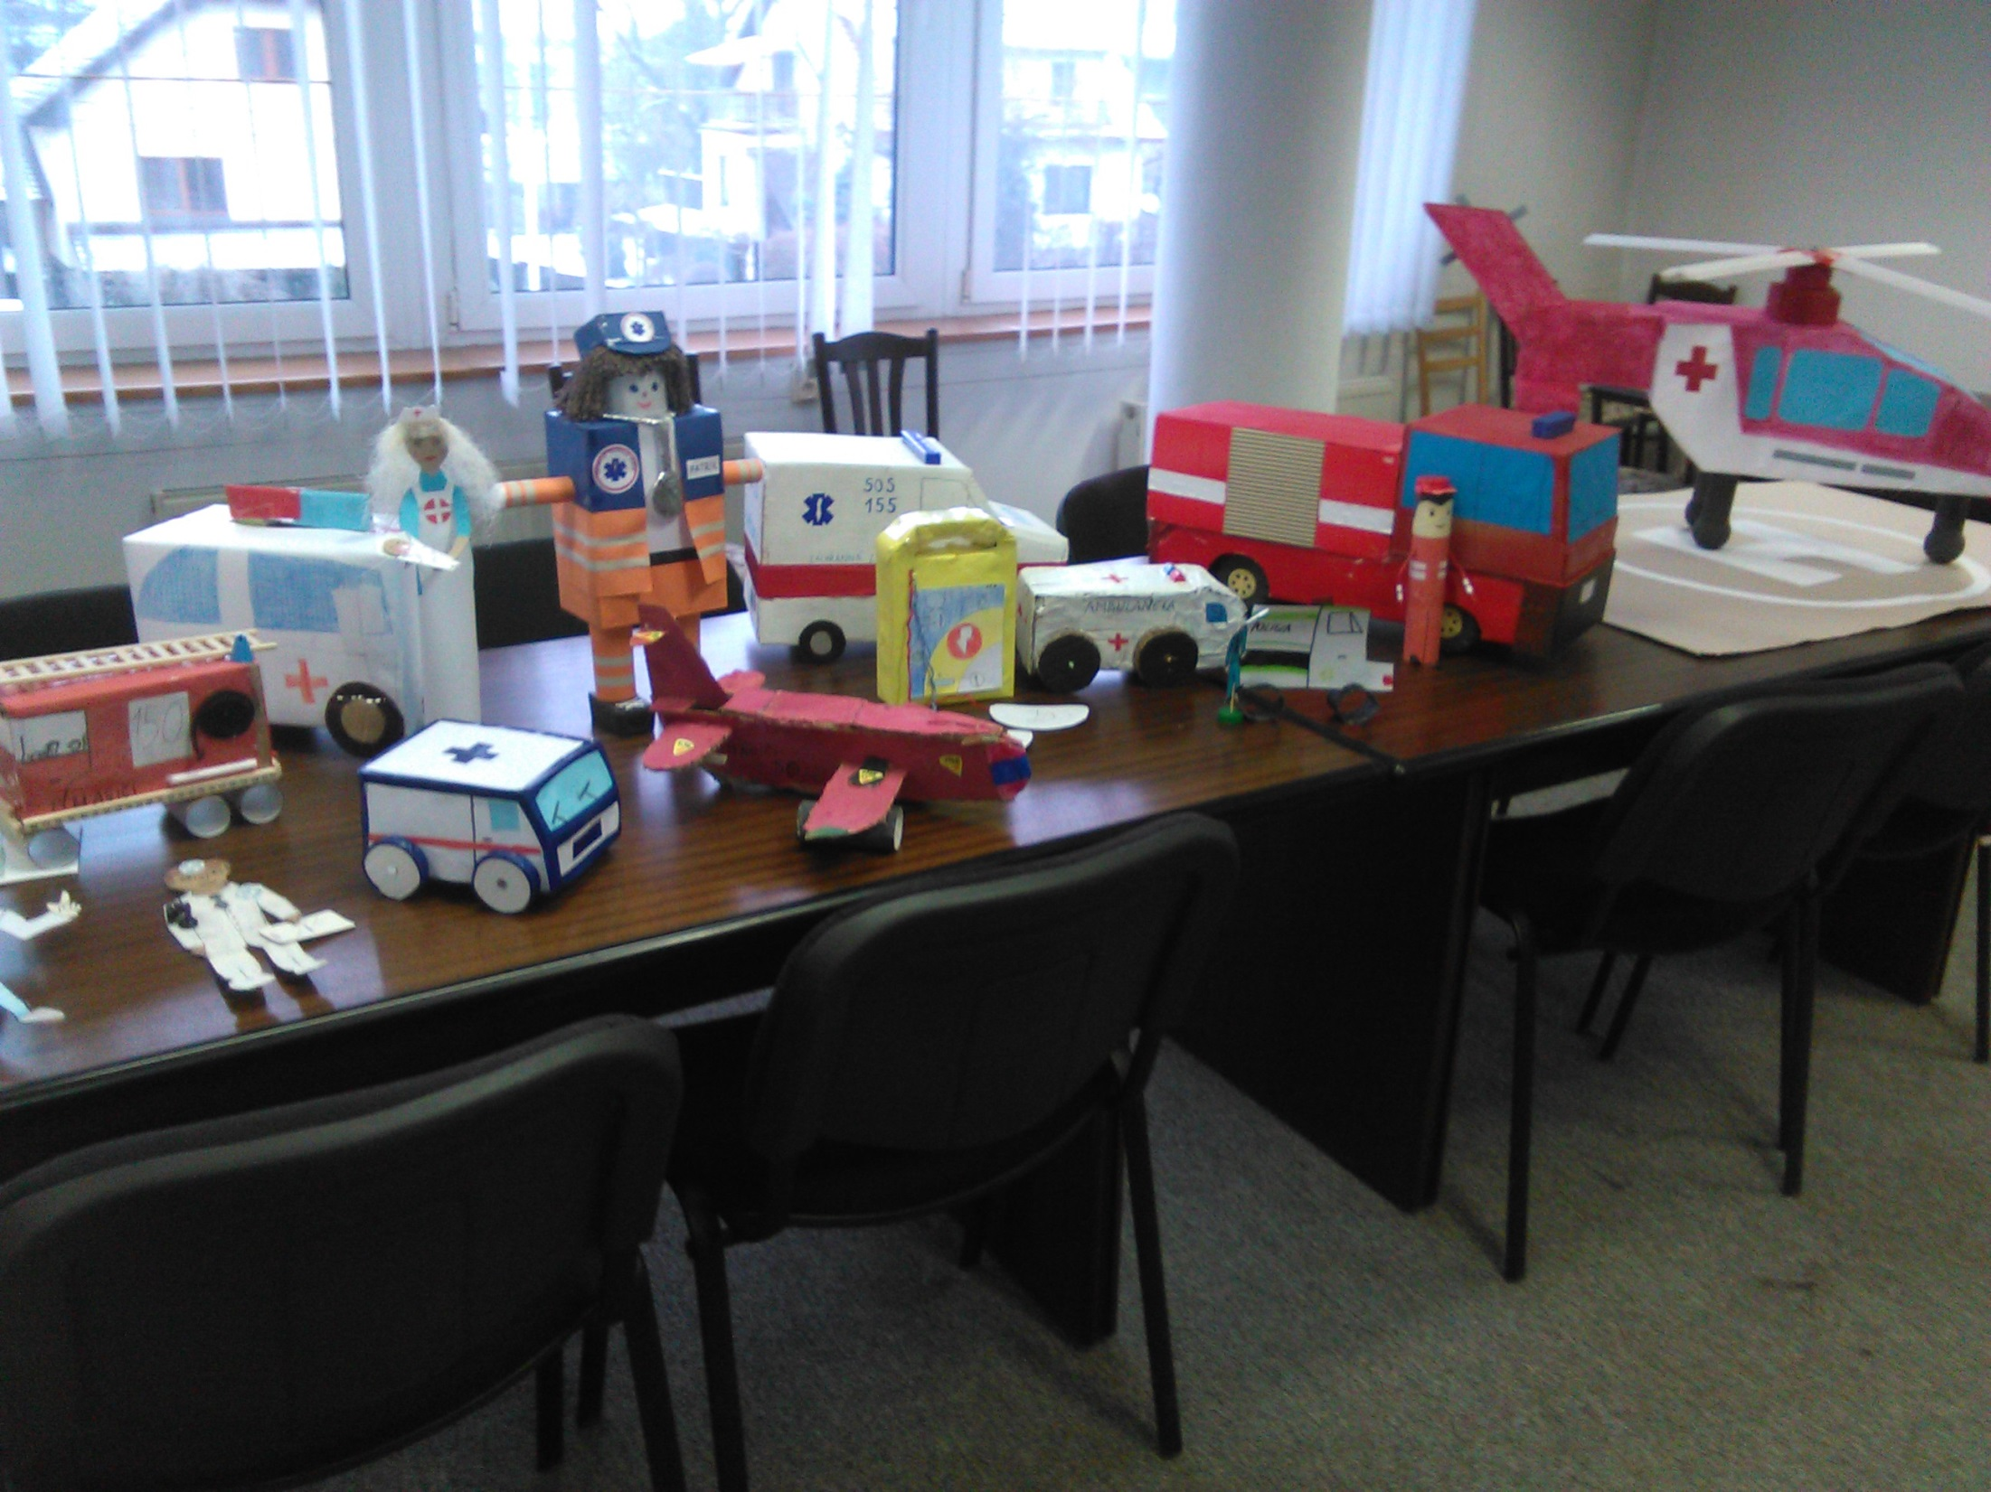
Notes:
Vystavené práce

